Slide 1
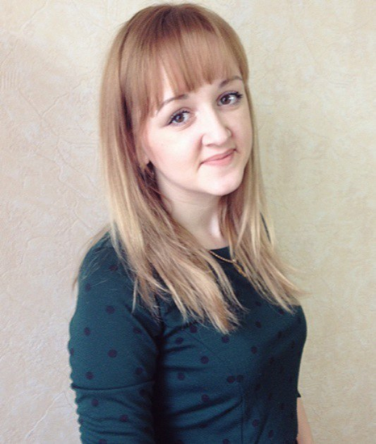
Министерство образования РМ Портфолио
Видманкиной Алёны Владимировны
Педагога дополнительного образования
МУ ДО «Центра детского творчества №2»
городского округа Саранск
Дата рождения: 24.08.1994 г.
Образование: «Мордовский государственный университет
им. Н.П.Огарёва», Средне профессиональное, направление подготовки: Социально-культурная деятельность и народное художественное творчество.
Дата выдачи 01.07.2014г.
Образование: «Мордовский государственный педагогический институт им. М.Е.Евсевьева», бакалавр, направление подготовки: 44.03.01 Педагогическое образование
Дата выдачи 10.02.2018 г.
Стаж педагогической работы: 8 лет
В данном учреждении: 8лет
Общий трудовой стаж: 8 лет
Наличие квалификационной категории: первая
Дата последней аттестации: Приказ № 234 от 23.03.2017

Slide 2
Характеристика-представление

Slide 3
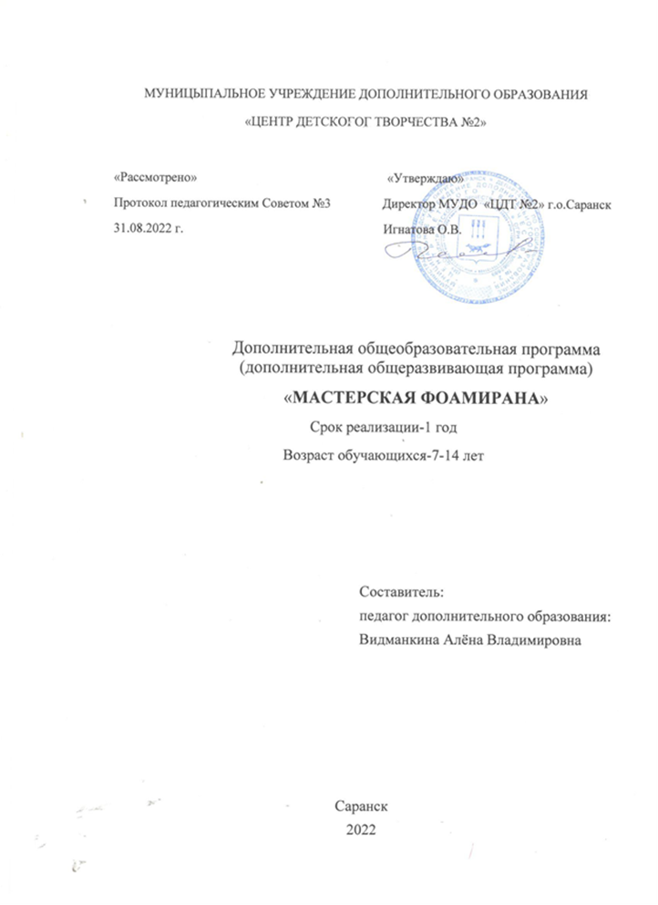
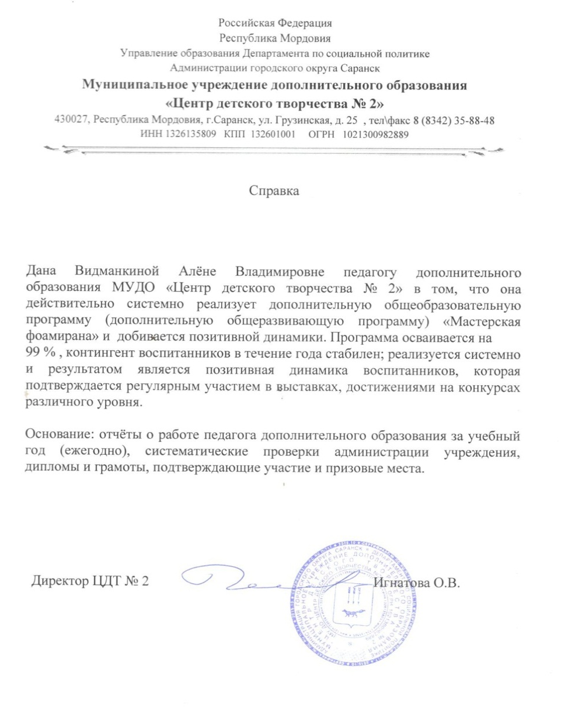
1. Реализация образовательных программ

Slide 4
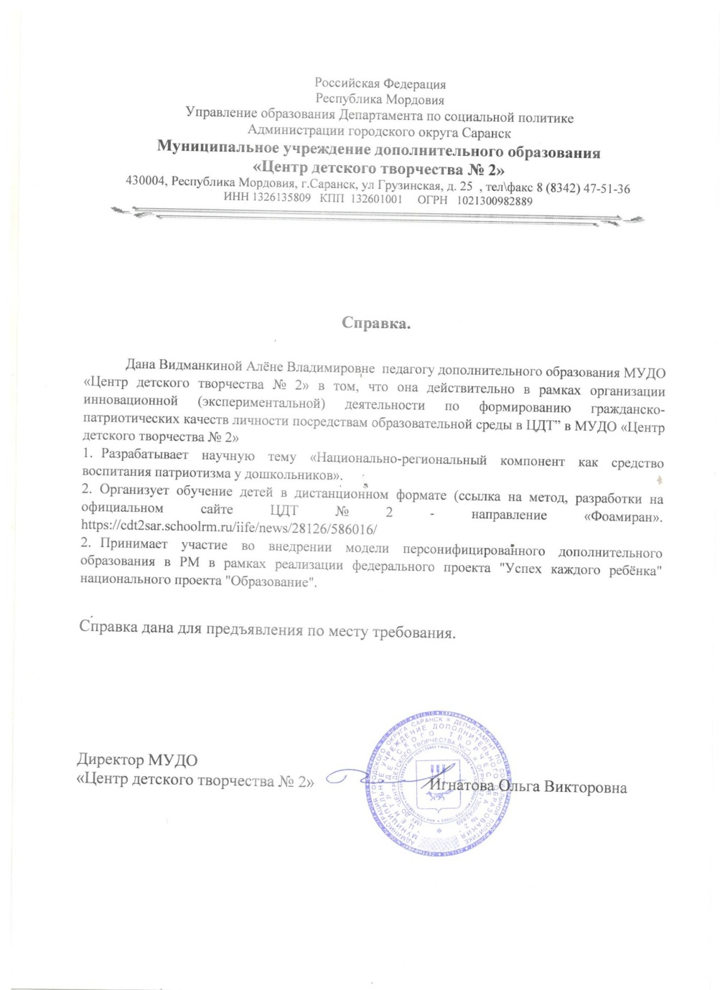
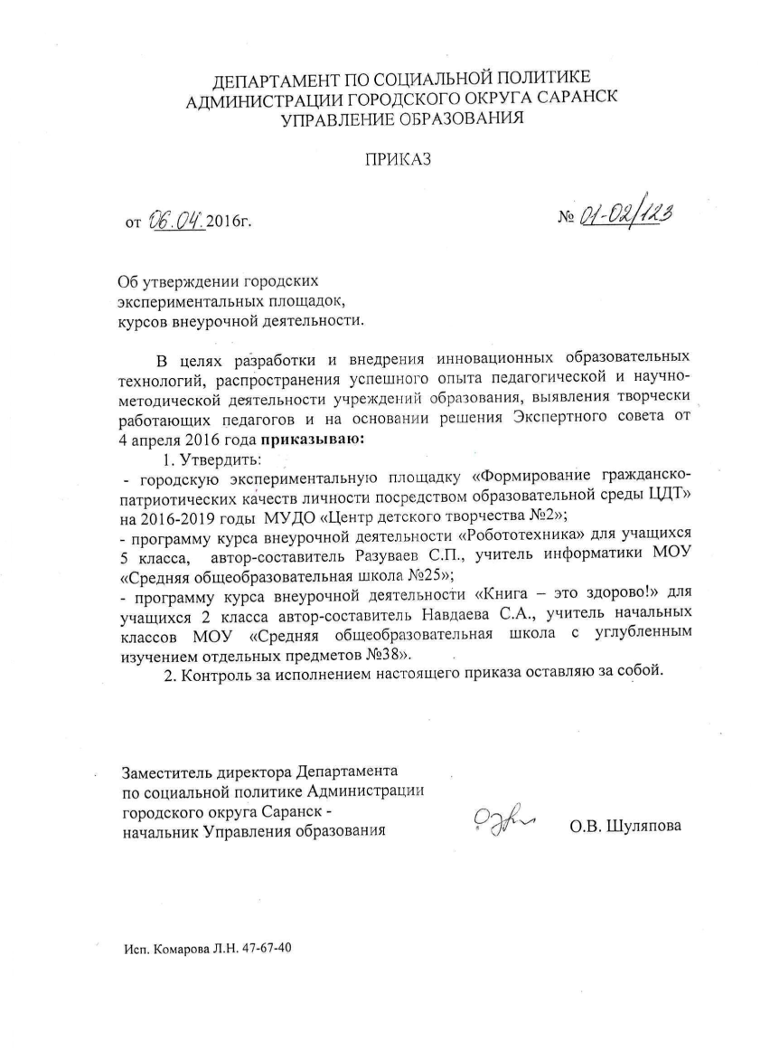
2.Результаты участия в инновационной (экспериментальной) деятельности

Slide 5
3.Участие детей в конкурсах.
Городские конкурсы

Slide 6
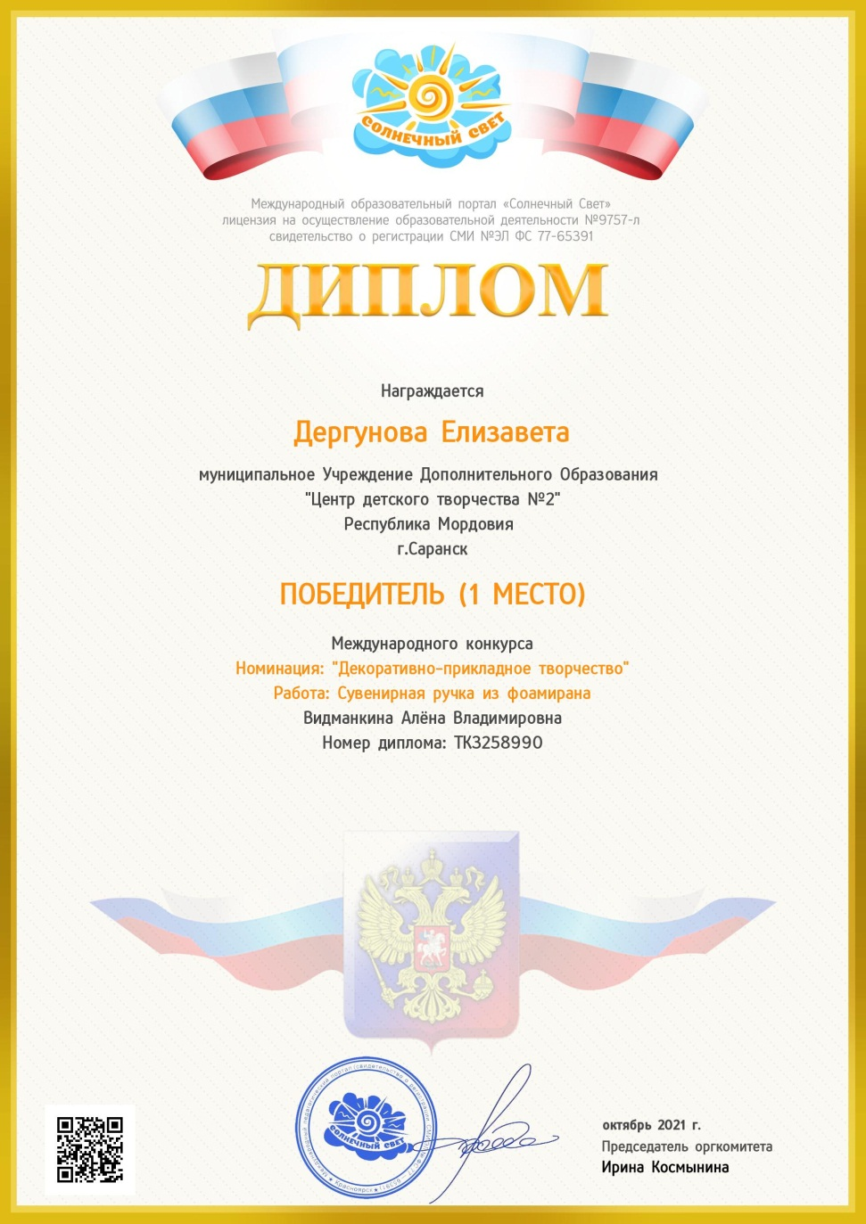

Slide 8
4.Наличие публикаций

Slide 9
6. Выступления на заседаниях методических советов, научно-практических конференциях, пед.чтениях, семинарах, секциях

Slide 10
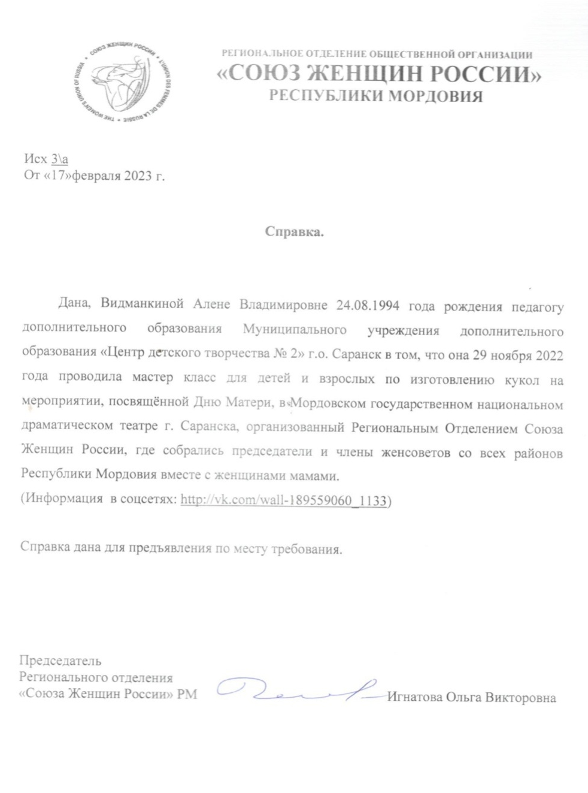
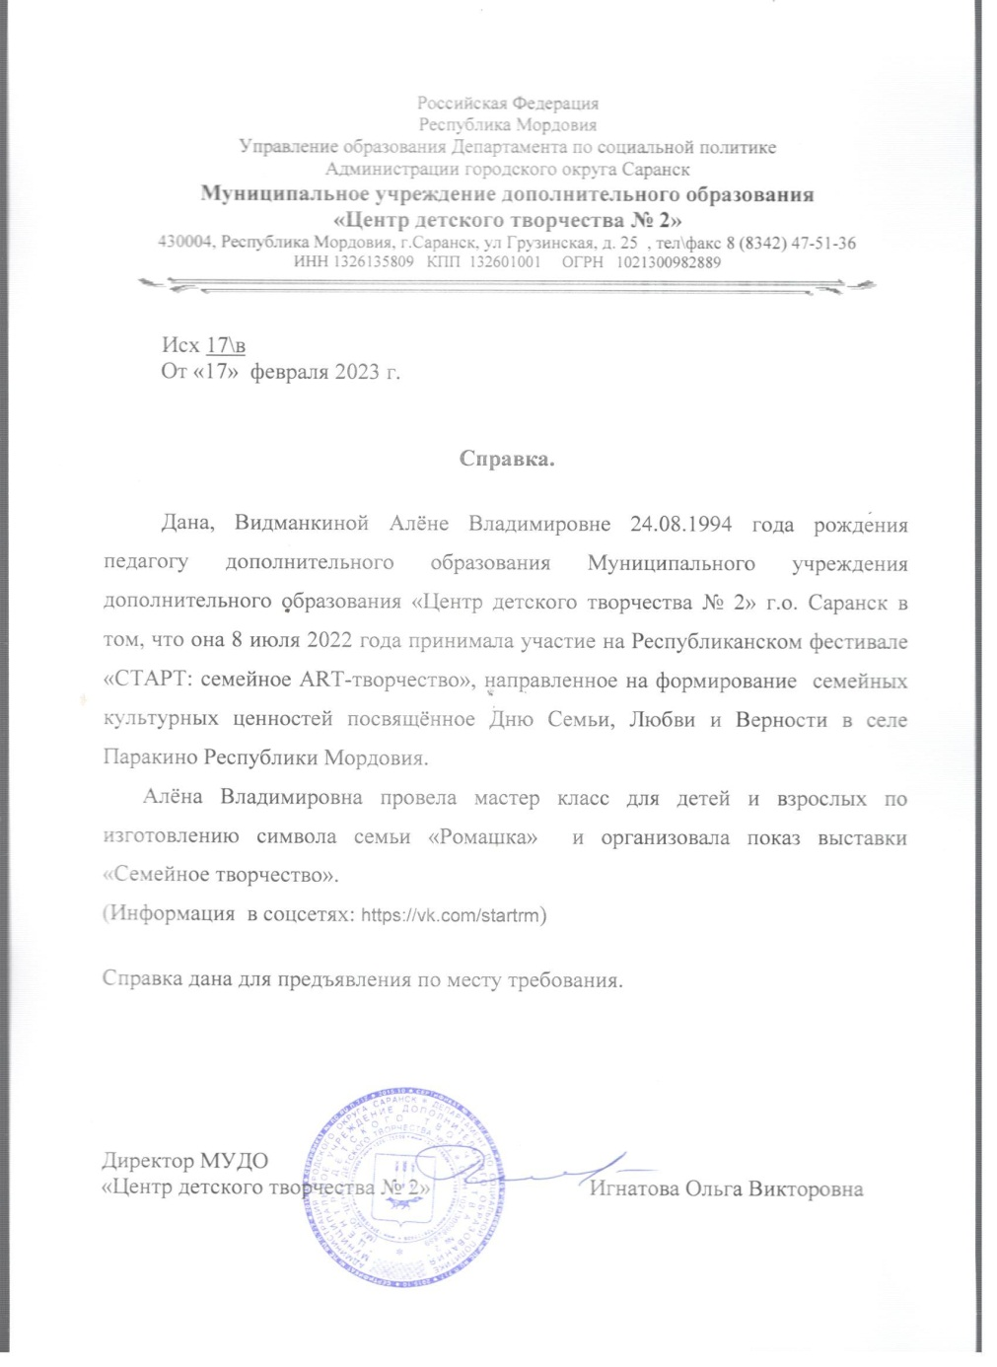
7. Проведение мастер-классов, открытых мероприятий

Slide 11
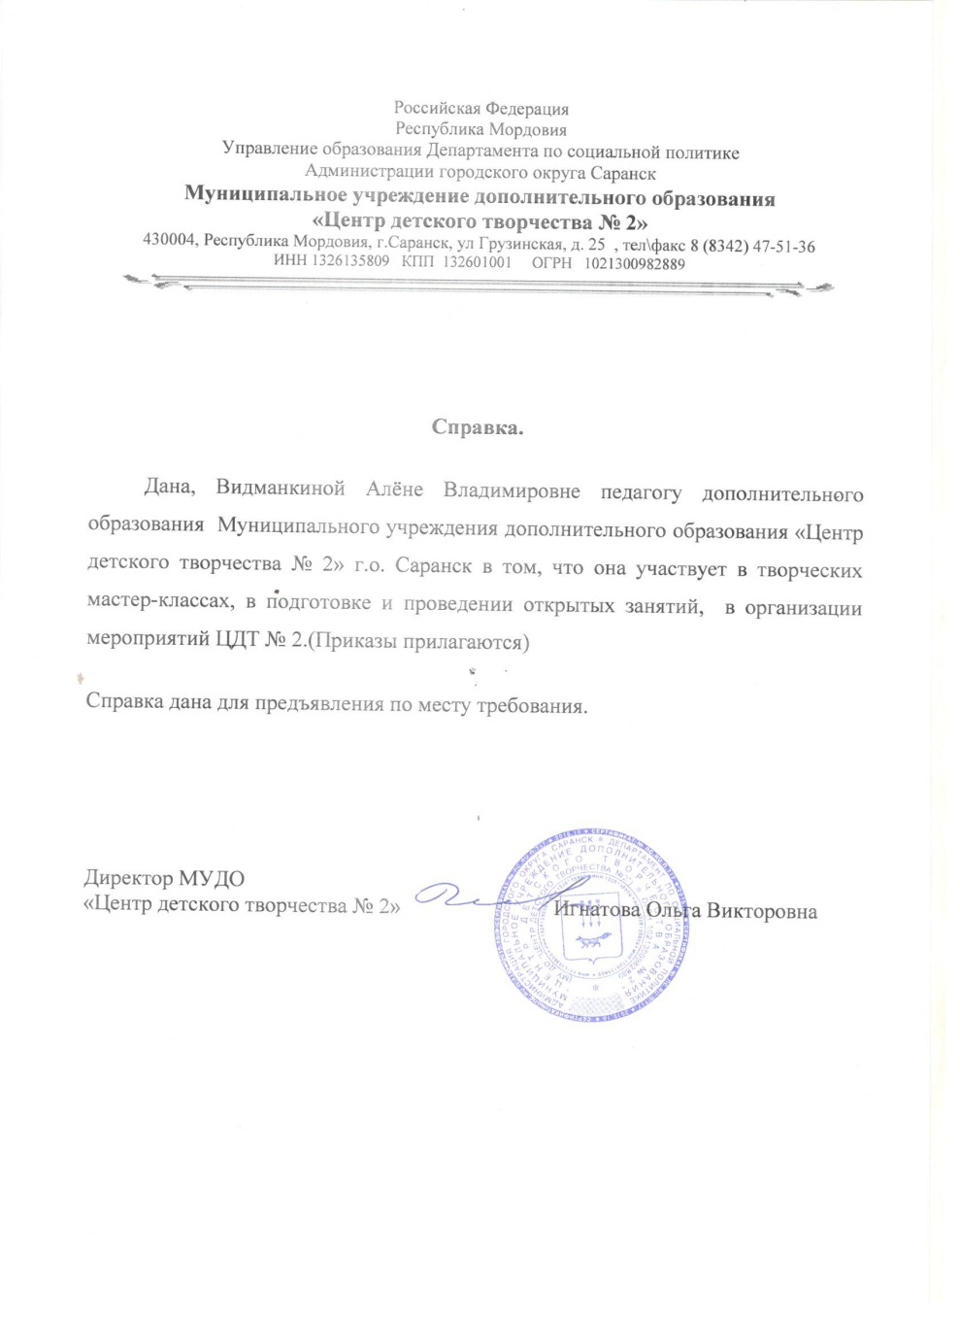
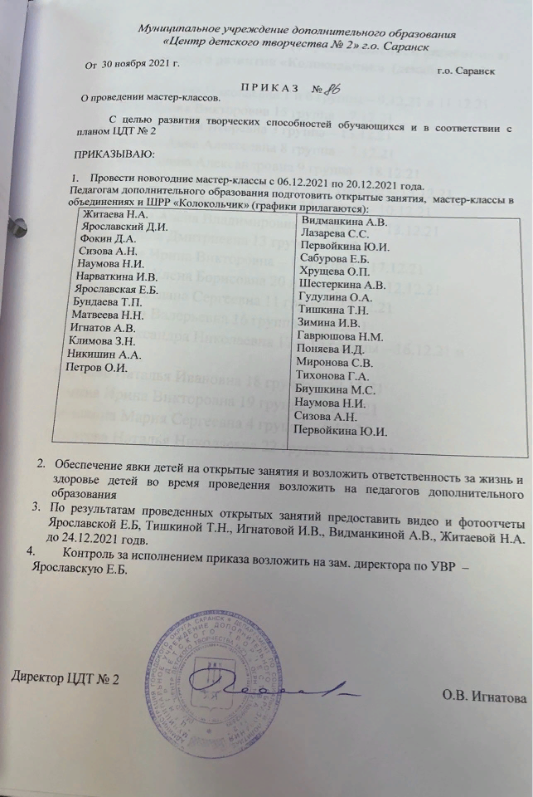

Slide 13
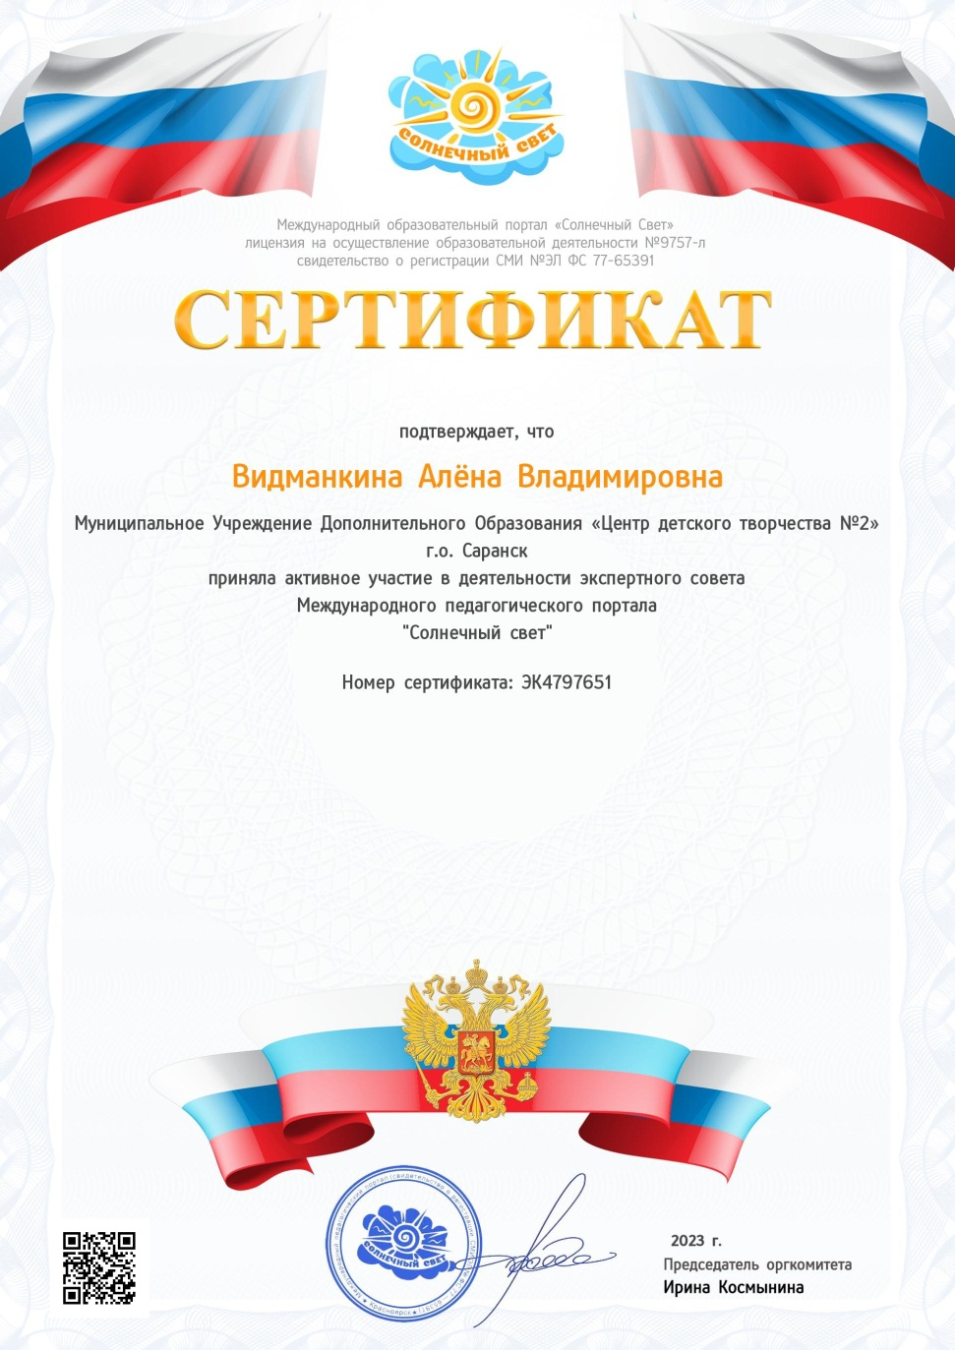
8. Экспертная деятельность

Slide 14
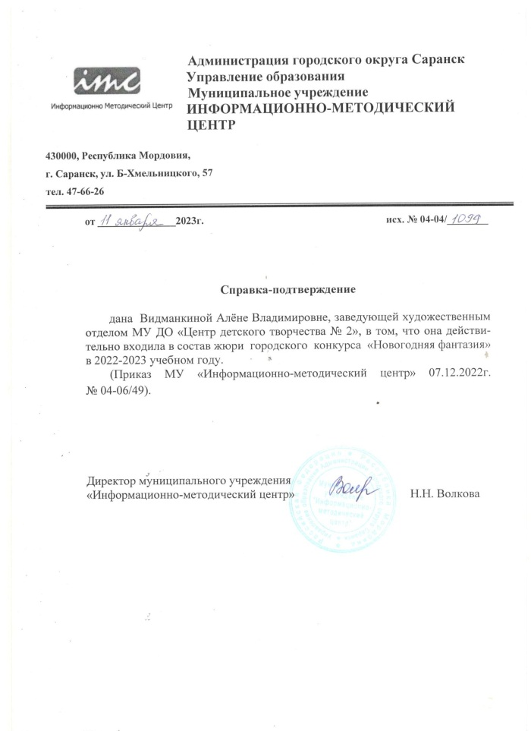
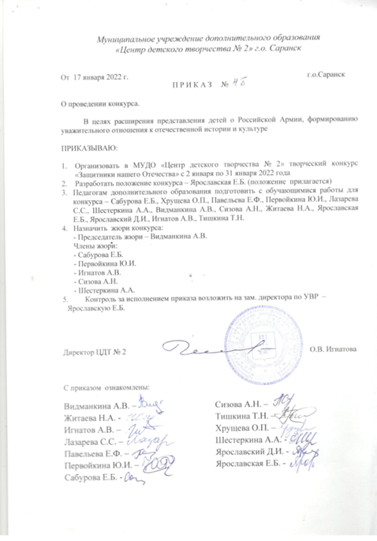
9. Общественно-педагогическая активность педагога: участие в комиссиях, педагогических сообществах, в жюри конкурсов.

Slide 15
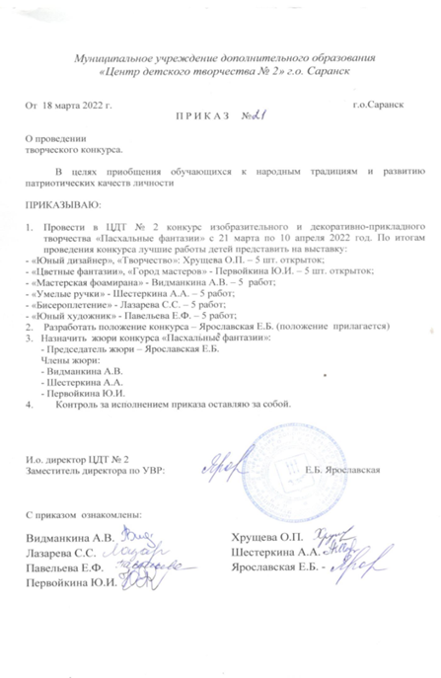

Slide 16
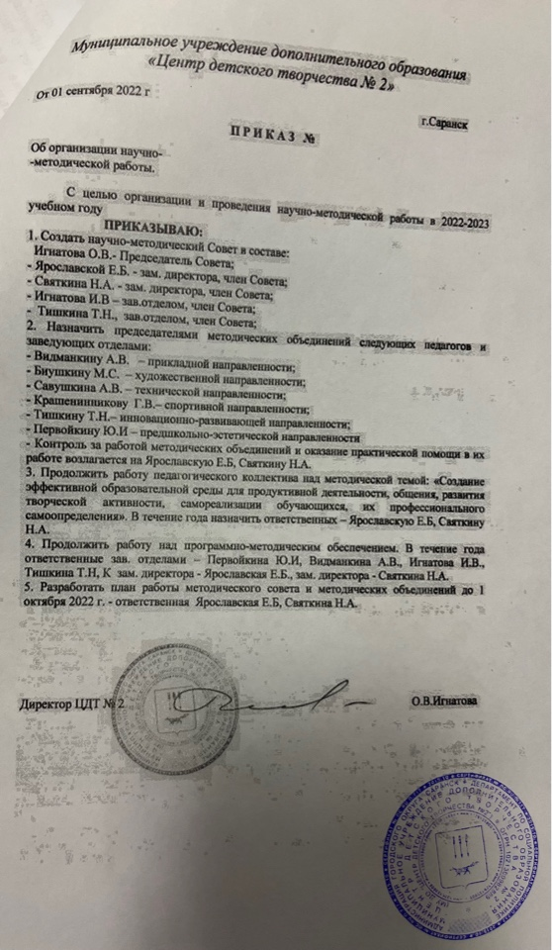
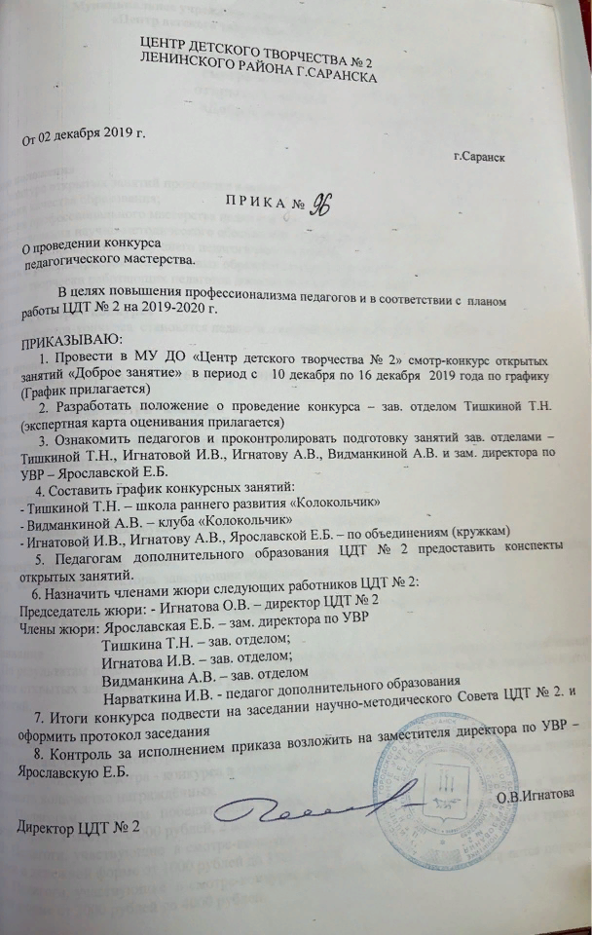

Slide 17
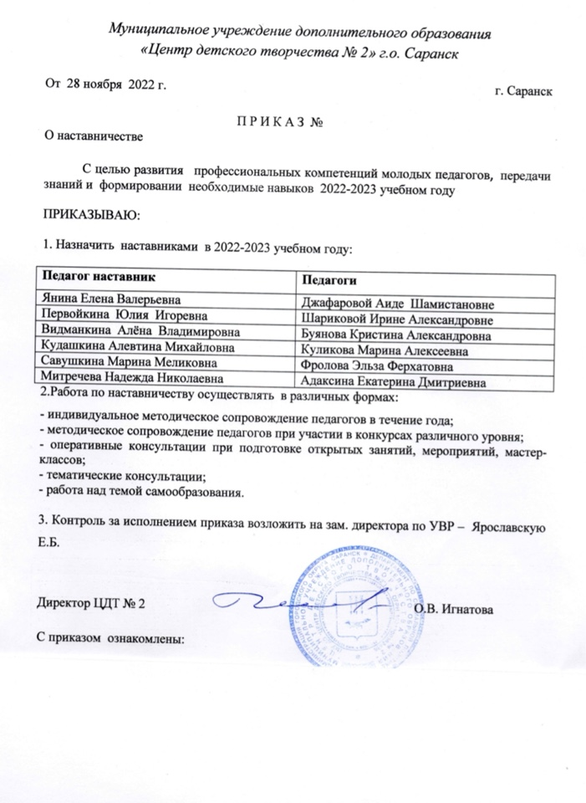
10. Наставничество

Slide 18
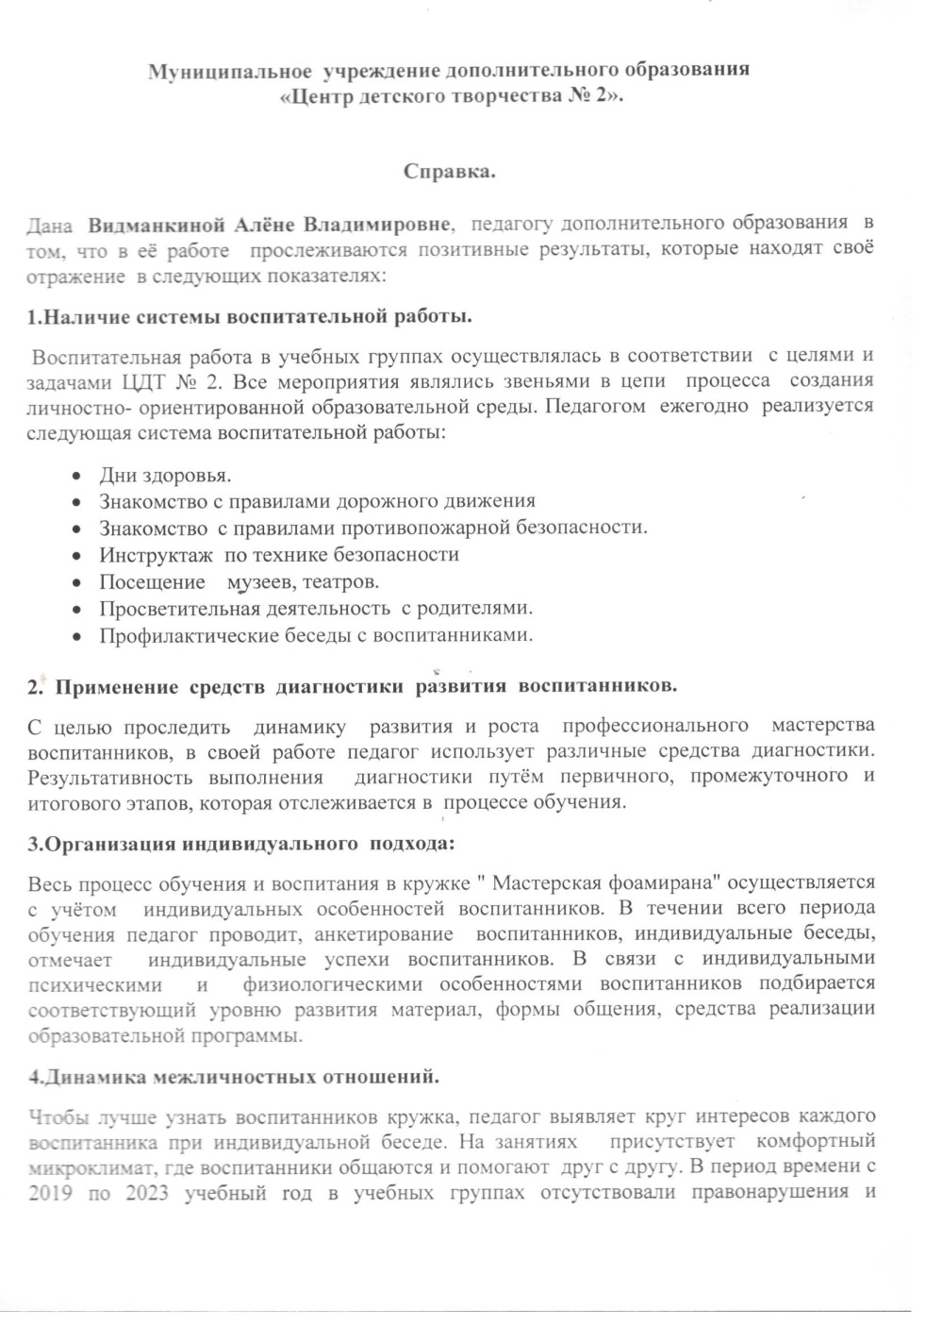
11.Позитивные результаты работы с детьми

Slide 19
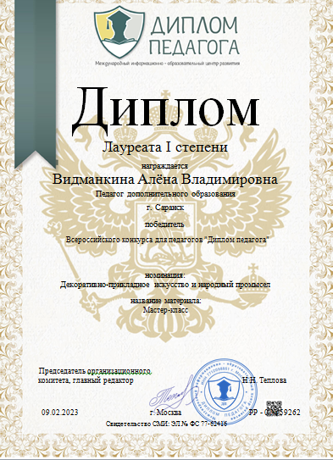
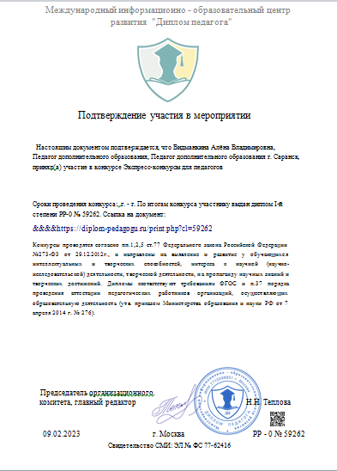
12.Участие педагога в профессиональных конкурсах

Slide 20
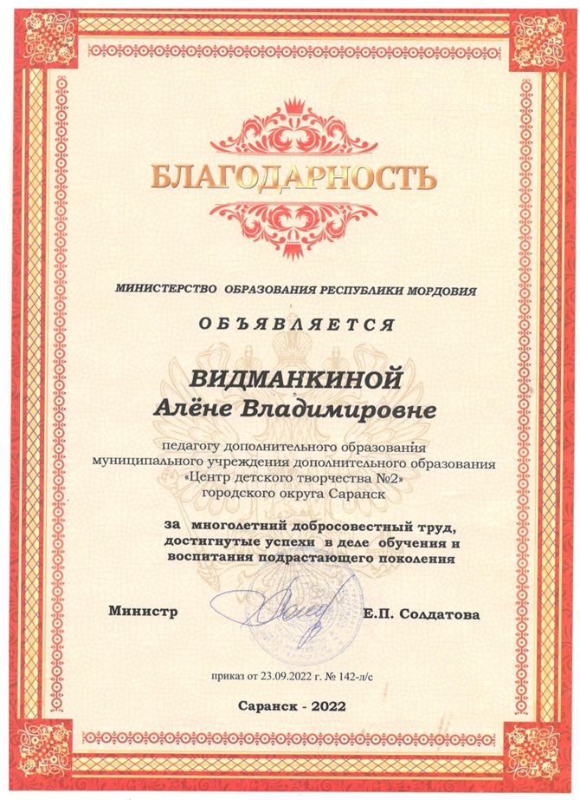
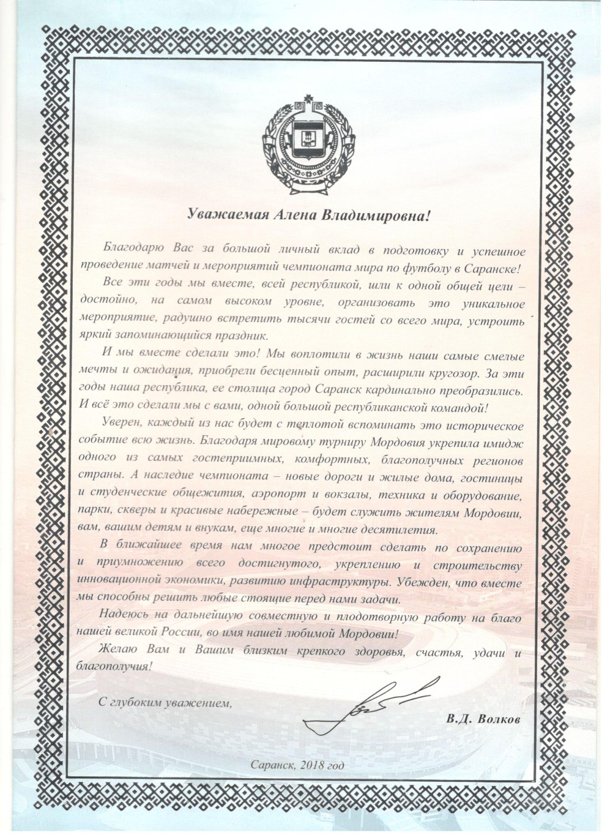
13.Награды и поощрения

Slide 21
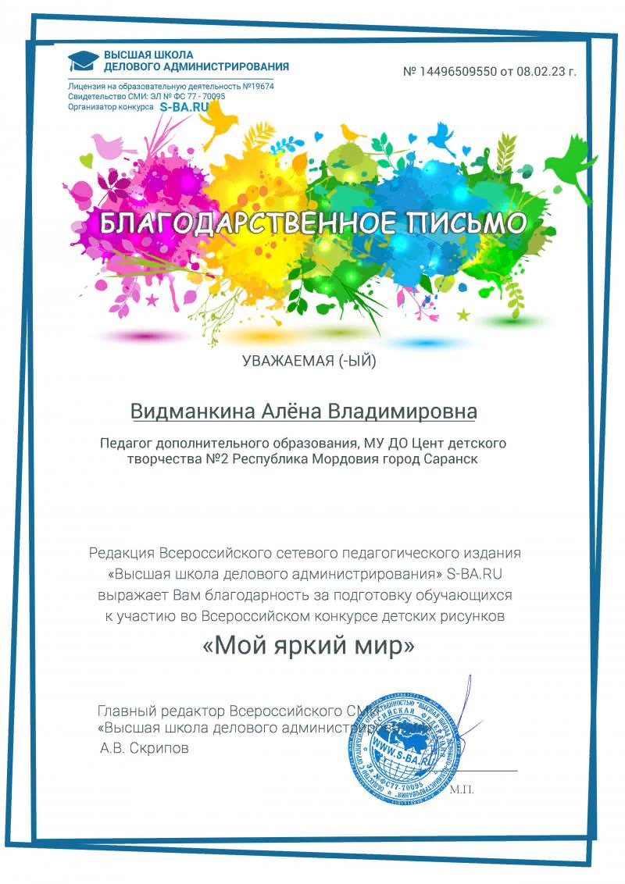

Slide 22
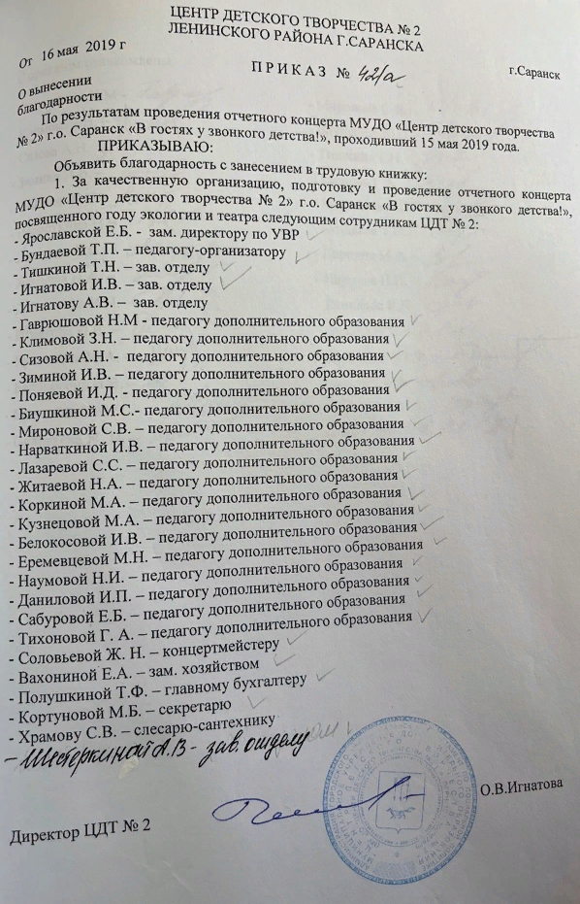

Slide 23
Дополнительная информация
Обобщение педагогического опыта представлено на официальном сайте МУ ДО «Центр детского творчества №2» г. о. Саранск:
https://cdt2sar.schoolrm.ru/sveden/employees/28143/251215/

